Slide 1
计算机专业课程
计算机网络
河海大学计算机与信息学院
2022年8月21日星期日

Slide 2
网络层的路由选择
路由选择是指选择通过互连网络从源节点向目的节点传输信息的通道，而且信息至少通过一个中间节点。路由选择包括两个基本操作，即最佳路径的判定和网间信息包的传送（交换）。

Slide 3
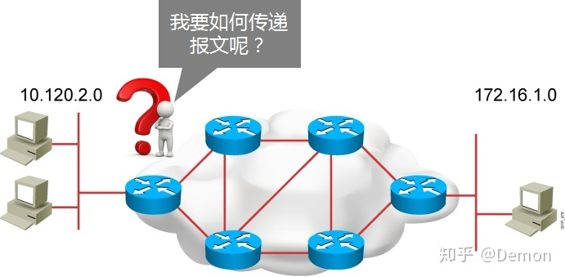
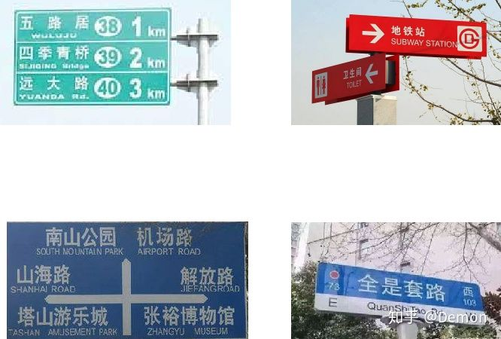
什么是路由？
指导IP报文转发的路径信息。
现实中的路由表

Slide 4
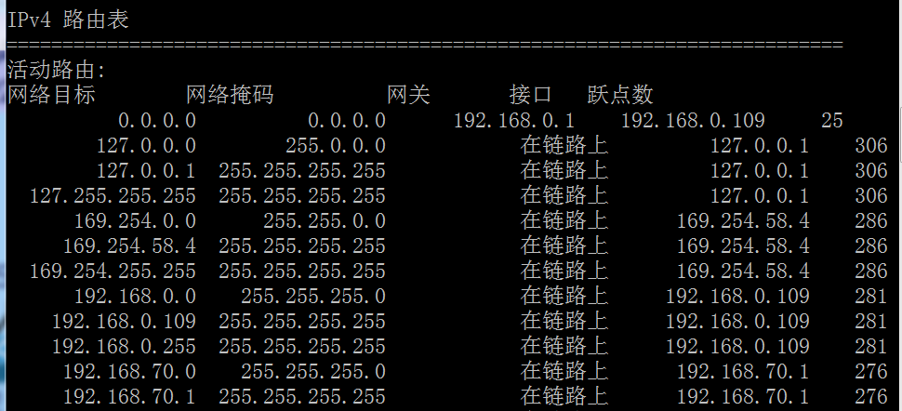
什么是路由？
指导IP报文转发的路径信息。
route PRINT

Slide 5
静态路由选择策略

Slide 6
静态路由选择策略分类
简单、开销小。但不能及时适应网络状态（流量、拓扑等）的变化。一般只在小规模网络中使用
洪泛路由选择
固定路由选择
随机路由选择

Slide 7
洪泛路由选择策略
一个网络节点从某条线路收到一个不是发给它的分组后，再向除了该线路外的所有线路转发收到的分组；

Slide 8
固定路由选择策略
路由表：每个网络节点存储一张表格，表格中每一项记录着对应某个目的节点的下一个节点或链路；
当一个分组到达某节点时，该节点根据分组上的目的地址信息，从固定的路由表中查出对应的目的节点所应选择的下一节点。
每个节点上的路由表是在整个系统进行配置时生成的，并且在此后的相当一段时间内保持固定不变。
优点：简便易行，在负载稳定、拓扑结构变化不大的网络运行效果很好；
缺点：灵活性差，无法应付网络中发生的拥塞和故障。

Slide 9
随机路由选择策略
按随机方式选择路由的节点；
缺点：效率低、时延大；
优点：到达目的地的可能性较大，路由选择与网络拓扑结构无关。
分组实际路由不是最佳路由，增加不必要的负担，传输延迟也不可预测，故此策略应用不广。

Slide 10
动态路由选择策略

Slide 11
动态路由选择策略
路由器通过路由选择协议自动获取路由信息。能够适应较大规模的网络。
工作步骤：
定时测量并感知网络状态，主要包括拓扑结构、流量及延迟；
向有关进程或节点报告测量结果；
根据测量结果更新路由表；
根据新路由表重选合适路由转发数据分组。

Slide 12
动态路由选择策略
集中路由选择
分布路由选择
混合路由选择

Slide 13
集中路由选择策略
每个节点定时给路由计算服务器上报自身状态和邻近链路状态；
路由计算服务器计算网络拓扑结构以及链路的状态；站在每个路由器的角度编写路由表，下发路由表给节点；
各个节点不需要进行路由选择计算；
较容易得到更精确的路由最优化。

Slide 14
分布路由选择策略
每个结点周期性地从相邻的结点获得网络状态信息;
每个节点周期性地将自身的状态发送给邻居;
每个节点根据收到的信息，为自己编写路由表。
混合式路由选择策略
同时混合使用几种不同的路由选择策略；
如集中式和分布式路由选择结合。

Slide 15
路由表

Slide 16
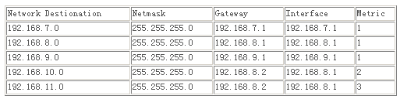
路由表
IP 路由表包含下面这些列（字段）信息： ●目标IP地址（Network Destination） 目标IP地址是目标主机、子网地址、网络地址或默认路由。默认路由的目标位置为 0.0.0.0。 ●网络掩码（Netmask） 网络掩码与目标位置结合使用以决定使用路由的时间。例如，主机路由的掩码为 255.255.255.255，默认路由的掩码为 0.0.0.0，而子网或网络路由的掩码在这两个极限值之间。

Slide 17
路由表
IP 路由表包含下面这些列（字段）信息（续）： ●网关（Gateway) 网关是数据包需要发送到的下一个路由器的 IP 地址。
●接口（Interface) 接口表明用于接通下一个路由器的 LAN 或请求拨号接口。 ●跃点数（Metric) 跃点数表明使用本路由到达目标位置的相对成本。常用指标为跃点，或到达目标位置所通过的路由器数目。如果有多个相同目标位置的路由，跃点数最低的路由为最佳路由。

Slide 18
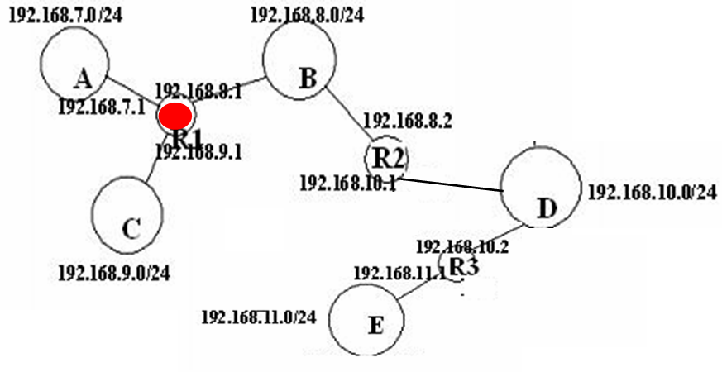
路由表

Slide 19
决定路径的步骤
1.将IP封包的目的IP地址与路由记录的Netmask（网络掩码）做位AND运算。
2、 将上述结果与路由记录的Network Destination（目的IP地址）比较，若两者相同，才代表IP封包适用该路由记录。若找不到任何适用的记录，则使用默认路由(default)，亦即将封包转送给默认的路由器来处理。
3、 若某个目标地址，有多个路径都可以转发，则取掩码长的，即1最多的，这是因为Netmask字段的1愈多，代表目的网络的规模愈小，因此路径较为精确。
4、如果出现3也不能识别，则以Metric值最小的记录。Metric值代表路径的成本，因此路由器会优先使用成本较低的路径。

Slide 20

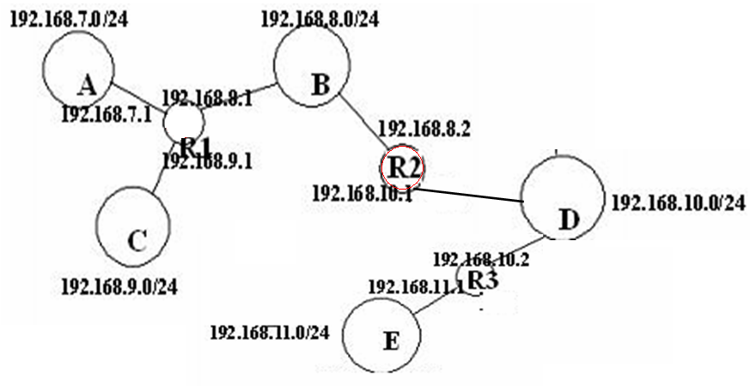
为R2编写路由表

Slide 21
destionation | Netmask | gateway | interface | metric
192.168.7.0 | 255.255.255.0 | 192.168.8.1 | 192.168.8.2 | 2
192.168.8.0 | 255.255.255.0 | 192.168.8.2 | 192.168.8.2 | 1
192.168.9.0 | 255.255.255.0 | 192.168.8.1 | 192.168.8.2 | 2
192.168.10.0 | 255.255.255.0 | 192.168.10.1 | 192.168.10.1 | 1
192.168.11.0 | 255.255.255.0 | 192.168.10.2 | 192.168.10.1 | 2

Slide 22
路由器

Slide 23
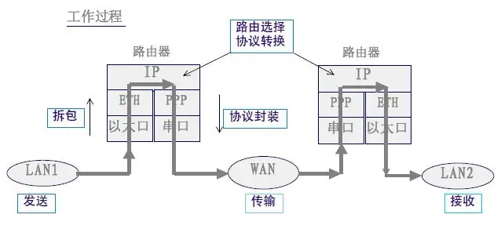
路由器
路由器是一种具有多个输入端口和多个输出端口的专用计算机，其任务是转发分组。也就是说，将路由器某个输入端口收到的分组，按照分组要去的目的地（即目的网络），把该分组从路由器的某个合适的输出端口转发给下一跳路由器。下一跳路由器也按照这种方法处理分组，直到该分组到达终点为止。

Slide 24
主要功能：
路由选择和分组转发。
典型的路由器的结构
路由选择处理机
路由选择协议
路由
选择
路由表
输入端口
输出端口
1
2
3
3
2
1
分组处理
…
…
分组
转发
转发表
输入端口
转发表
输出端口
1
2
3
交换结构
3
2
1

Slide 25
路由器的路由选择
路由选择部分根据选定的路由选择协议构造出路由表，同时经常或定期地和相邻路由器交换路由信息而不断地更新和维护路由表。其服务对象是网络。
路由器的分组转发
路由器根据转发表将接收到的IP报文从路由器合适的端口转发出去。转发仅仅涉及到一个路由器，而路由选择涉及多个路由器。 其服务对象是分组。

Slide 26
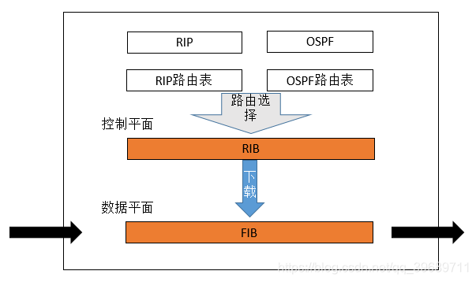
路由表RIB
路由表被称为路由信息库（Routing Information Base，简称RIB）；
每台路由器都维护着一张全局路由表；
路由表通常存储在设备的随机存储器中，提高访问效率；
路由器可以通过多种途径获取路由信息，它可以运行多种动态路由协议，每一种动态路由协议都建立自己的路由表，然后路由器根据路由优先级和度量值等信息来进行路由的优选，并将优选路由加载到全局路由表中。

Slide 27
转发表 FIB
路由表实际上并不直接指导数据转发，也就是说，路由器在执行路由查询时，并不是在路由表中进行报文目的地址的查询，真正指导数据转发的是FIB表。
路由器将路由表中的活跃路由下载到FIB表，此后如果路由表中的相关表项发生变化，FIB表也将同步。
FIB表中数据往往被存储在一个ASIC专用集成电路中，这使得设备在FIB表中进行数据查询时，可以实现相当高的速度。

Slide 28
路由器的工作通常包括两个方面
路由选择：利用路由选择协议构建全局路由表
分组转发：通过查找路由表（转发表）决定IP分组的转发路径，并进行分组的转发

